Slide 1


Pengantar Google Cloud Platform
Dan Database
Sesi 1-Bootcamp Data Afialyst SQL & Pythofi usifig Google Platform

Slide 2
Google Cloud Platform Introduction
Google Cloud merupakan salah satu provider layanan Cloud Computing di dunia yang mengandalkan infrastruktur dari Google.
Google Cloud menawarkan layanan untuk komputasi, penyimpanan, jaringan, big data, machine learning, dan IoT, serta manajemen cloud, dan keamanan.
Dalam konteks Big Data Analytics, dalam GCP akan dibahas 3 tools berikut:
BigQuery, yaitu Analytical Database untuk mengakses data dengan query.
Google Colab, yaitu notebook yang digunakan untuk data explanatory dan machine learning.
Looker, yaitu tools visualisasi

Slide 3
Cloud vs On Premise
Perbandingan | On Premise | Cloud
Deployment | Dalam lingkungan on premise, sumber daya di-deploy secara in-house dan berada di dalam infrastruktur IT perusahaan. Sebuah perusahaan bertanggung jawab untuk memelihara seluruh proses dan isu yang akan muncul. | Meski ada beberapa jenis dari cloud computing yakni ada public cloud, private cloud, dan hybrid cloud, seluruh sumber daya ditaruh di lingkungan dari penyedia cloud. Namun, perusahaan memiliki akses sumber daya tersebut dan dapat menggunakannya sebanyak yang perusahaan butuhkan.
Biaya | Untuk perusahaan yang men-deploy software pada on premise, mereka bertanggung jawab atas ongkos server, konsumsi power, dan ruangan. | Perusahaan yang memilih cloud hanya perlu membayar sumber daya yang mereka gunakan tanpa harus membayar maintenance. Harga akan naik dan turun tergantung dari penggunaan.
Kendali | Di lingkungan on premise, perusahaan memiliki hak penuh atas data mereka, dan punya kendali penuh atas apa yang terjadi, baik itu hal buruk atau baik. Perusahaan yang memiliki sensitivitas tinggi atas keamanan pribadi, biasanya akan ragu untuk menggunakan cloud | Dalam lingkungan cloud computing, pertanyaan akan kepemilikan data masih menjadi pertanyaan mendasar. Data dan kunci enkripsi ada di vendor cloud, sehingga apabila hal yang tidak terduga terjadi, Anda mungkin tidak bisa mengakses data-data tersebut.
Compliance | Banyak perusahaan yang kini beroperasi di bawah kendali regulasi tertentu seperti perusahaan yang bergerak di telehealth, e-learning, dan lain-lain. Untuk perusahaan-perusahaan yang berada dalam regulasi seperti itu, adalah suatu keharusan untuk tetap patuh dan tahu data mereka kapan pun. | erusahaan yang memilih model cloud computing harus memastikan bahwa penyedia cloud mereka sudah sesuai dan patuh dengan regulasi yang ada di industri. Data-data yang sensitif harus diamankan, sekaligus konsumen, partner, dan karyawan harus memastikan data-data mereka sudah aman.
Source: https://indonesiancloud.com/

Slide 4
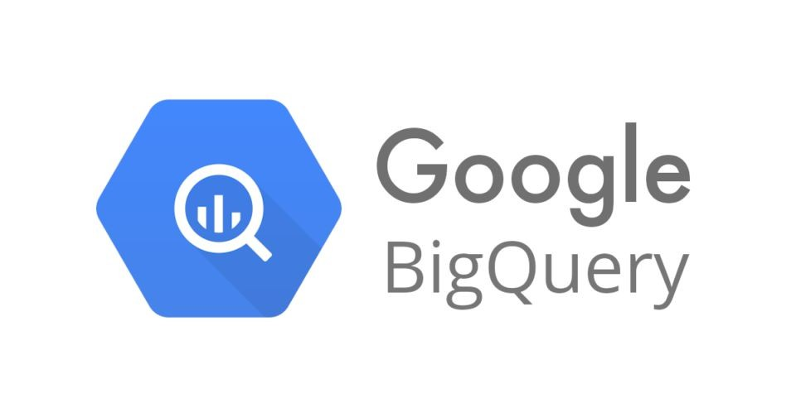
BigQuery
BigQuery adalah layanan pengolahan data berbasis cloud yang disediakan oleh Google Cloud Platform. BigQuery dirancang untuk menganalisis data dalam skala besar dengan cepat dan efisien. Ini adalah solusi yang tangguh untuk kebutuhan analisis data, pemodelan, dan visualisasi.
BigQuery menggunakan arsitektur terdistribusi yang memanfaatkan infrastruktur komputasi dan penyimpanan Google untuk memproses dan menganalisis data yang sangat besar. Ini mendukung pemrosesan paralel yang kuat dan dapat menangani kumpulan data berukuran terabyte hingga petabyte dengan mudah.

Slide 5

Looker
Google Looker adalah platform analitik dan visualisasi data yang diperoleh oleh Google pada tahun 2020. Looker memungkinkan pengguna untuk menjelajahi, menganalisis, dan memvisualisasikan data dari berbagai sumber dengan cara yang intuitif dan interaktif.
Looker memadukan data dari berbagai sumber, termasuk data warehouse seperti Google BigQuery, serta sumber data lain seperti basis data SQL, alat cloud, layanan web, dan lainnya. Ini memungkinkan pengguna untuk memiliki pandangan holistik atas data mereka tanpa perlu mentransfer atau menggabungkan data secara manual.
Dengan menggunakan Looker, pengguna dapat membuat tampilan data yang kaya dan interaktif, membuat laporan dan dashboard, serta melakukan analisis data yang mendalam. Platform ini menyediakan antarmuka yang intuitif dan mendukung bahasa SQL untuk menjalankan query yang kompleks. Selain itu, Looker juga memiliki fitur-fitur seperti penjadwalan tugas, pemberitahuan, dan kolaborasi yang memudahkan pengguna untuk berbagi dan berkolaborasi dalam menganalisis data.

Slide 6

Google Colab
Google Colab, singkatan dari Google Colaboratory, adalah platform pengembangan berbasis cloud yang disediakan oleh Google. Notebook Colab memungkinkan pengguna untuk menulis dan menjalankan kode Python, serta melakukan eksperimen, analisis data, dan pelatihan model machine learning. Beberapa fitur utama dari Google Colab meliputi:
Lingkungan Berbasis Cloud: Colab berjalan di cloud, sehingga pengguna tidak perlu menginstal atau mengkonfigurasi perangkat lunak di komputer mereka. Semua komputasi dan penyimpanan dilakukan di server Google.
Jupyter Notebook: Colab menggunakan format Jupyter Notebook yang memungkinkan pengguna untuk menulis dan menjalankan kode Python dalam sel-sel yang dapat dijalankan secara interaktif. Ini memungkinkan eksperimen dan iterasi cepat pada kode.
Akses ke GPU dan TPU: Colab menyediakan akses ke unit pemrosesan grafis (GPU) dan unit pemrosesan tensor (TPU) dari Google secara gratis. Ini sangat bermanfaat untuk melatih model machine learning yang membutuhkan kecepatan pemrosesan yang tinggi.
Integrasi dengan Layanan Google: Colab terintegrasi dengan berbagai layanan Google seperti Google Drive, Google Sheets, dan Google Cloud Storage. Ini memudahkan pengguna untuk mengimpor dan mengekspor data serta berbagi kode dengan mudah.
Berbagi dan Kolaborasi: Colab memungkinkan pengguna untuk berbagi notebook mereka dengan orang lain dan berkolaborasi. Hal ini memudahkan tim untuk bekerja bersama dalam pengembangan proyek atau analisis data.

Slide 7
Database
Basis data yang juga dikenal sebagai database, terdiri dari kata basis data data. Data merupakan catatan atas kumpulan fakta yang mewakili suatu objek. Data masih bersifat mentah dan tidak mewakili konteks. Sedangkan basis atau base diartikan sebagai markas, tempat berkumpul dari suatu objek atau representasi objek.
Dalam implementasinya, untuk memudahkan dalam mengakses data, data disusun dalam suatu struktur logis yang menjelaskan bahwa:
Kumpulan tabel menyusun basis data
Tabel tersusun atas sejumlah record
Sebuah record mengandung sejumlah field
Sebuah field disimpan dalam bentuk kumpulan bit.
Berikut merupakan pengertian dari istilah di atas:
  Field menyatakan data terkecil yang memiliki makna. Istilah lain untuk field yaitu elemen data, kolom item, dan atribut. Contoh field yaitu nim, nama, prodi, no_hp, alamat.
  Record menyatakan sekumpulan dari sejumlah elemen data yang saling terkait. sebagai contoh: nim, nama, prodi dan alamat dari mahasiswa menyusun sebuah record. Istilah lain yang menyatakan record yaitu tupel dan baris.

Slide 8
Database System
Sistem Basis Data atau DBMS (Database Management System) adalah software atau perangkat lunak pengolah Basis Data. Salah satu tugas penting dari DBMS adalah menerjemahkan perintah-perintah yang diberikan oleh user terkait pengelolaan database. Perintah-perintah tersebut disebut dengan bahasa SQL (Structure Query Language).
Tujuan dibuatnya DBMS adalah sebagai berikut :
Agar basis data dapat digunakan secara bersama
Agar proses akses data lebih mudah dan cepat
Untuk menghemat ruang penyimpanan data
Membantu menjaga keamanan data
Mencegah dan menghilangkan duplikasi dan inkonsistensi data
Menangani data dalam jumlah yang besar

Slide 9
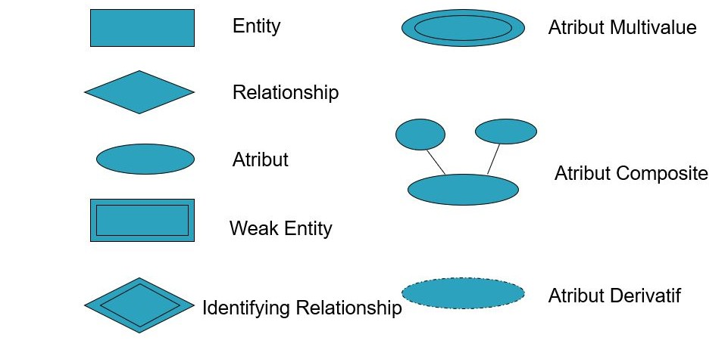
Entity Relationship Diagram (ERD)
ERD (Entity Relationship Diagram) adalah model atau rancangan untuk membuat database, supaya lebih mudah dalam menggambarkan data yang memiliki hubungan atau relasi dalam bentuk sebuah desain. Dengan adanya ER diagram, maka sistem database yang terbentuk dapat digambarkan dengan lebih terstruktur dan terlihat rapi. ERD komponen utamanya terdiri dari Entitas, Atribut dan Relasi.

Slide 10
Jenis-Jenis Entitas
Entitas Lemah (Weak Entity)
Berisi entitas yang kemunculannya tergantung pada eksistensinya dalam sebuah relasi. misal entitas orangtua, hobby tergantung pada entitas Mahasiswa. Entitas tanggungan tergantung pada entitas pegawai.
Entitas kuat (Strong Entity)
Entitas yang berdiri sendiri, keberadaannya tidak tergantung dengan entitas lain. contoh: mahasiswa, pegawai.

Slide 11
Jenis-Jenis Atribut
Atribut Key
Atribut yang digunakan untuk membedakan data secara unik.misal nik, nim, no_peserta.
Atribut Simple
Atribut bernilai tunggal, misal nama, harga, status.
Atribut Multivalue
Atribut memiliki sekelompok nilai yang banyak, misal gelar, hobby.
Atribut Composite
Atribut yang masih dapat diuraikan lagi, misal alamat, korban, waktu.
Atribut Derivatif
Atribut yang dihasilkan dari turunan atribut lain, misal umur dari tanggal lahir.

Slide 12
Tahapan Umum Pembuatan ERD
Tahap 1 – Menentukan entitas yang akan terlibat atau menentukan tabel.
Tahap 2 – Menentukan atribut-atribut key dari masing-masing himpunan entitas.
Tahap 3 – Menetapkan seluruh himpunan relasi di antara himpunan entitas yang ada beserta foreign key-nya dan kardinalitas relasi.
Tahap 4 – Membuat model Entity Relationship Diagram.

Slide 13

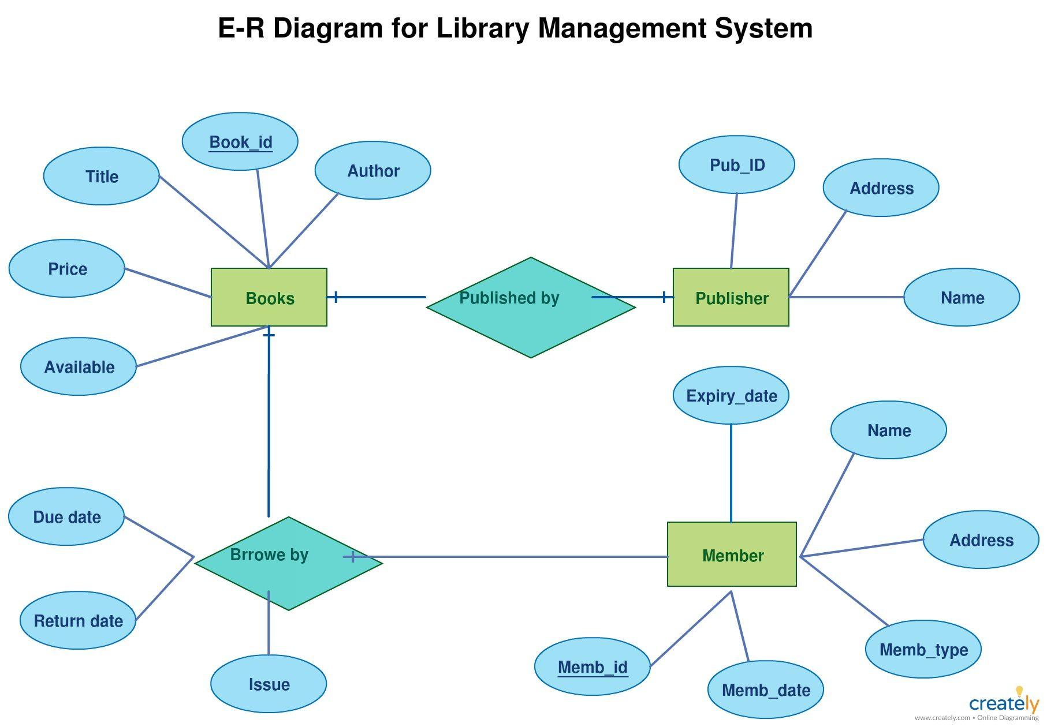
Contoh Diagram ERD

Slide 14
Normalisasi Database
Normalisasi merupakan sebuah teknik dalam logical desain sebuah basis data yang mengelompokkan atribut dari suatu relasi sehingga membentuk struktur relasi yang baik (tanpa redudansi).
Normalisasi adalah proses pembentukan struktur basis data sehingga sebagian besar ambiguity bisa dihilangkan.
Tujuan Normalisasi Database:
Untuk menghilang kerangkapan data
Untuk mengurangi kompleksitas
Untuk mempermudah pemodifikasian data

Slide 15
Proses Normalisasi
Data diuraikan dalam bentuk tabel, selanjutnya dianalisis berdasarkan persyaratan tertentu ke beberapa tingkat.
Apabila tabel yang diuji belum memenuhi persyaratan tertentu, maka tabel tersebut perlu dipecah menjadi beberapa tabel yang lebih sederhana sampai memenuhi bentuk yang optimal.

Slide 16
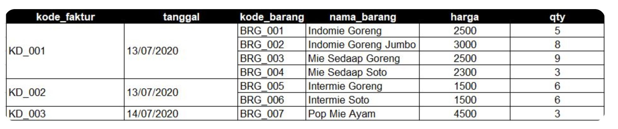
Contoh Normalisasi
Untuk melakukan normalisasi database kita harus mengidentifikasi data seperti apa yang akan disimpan. Sebagai contoh terdapat data dari struk penjualan. Contohnya adalah data struk penjualan karena data ini yang paling umum di sekitar kita.

Slide 17
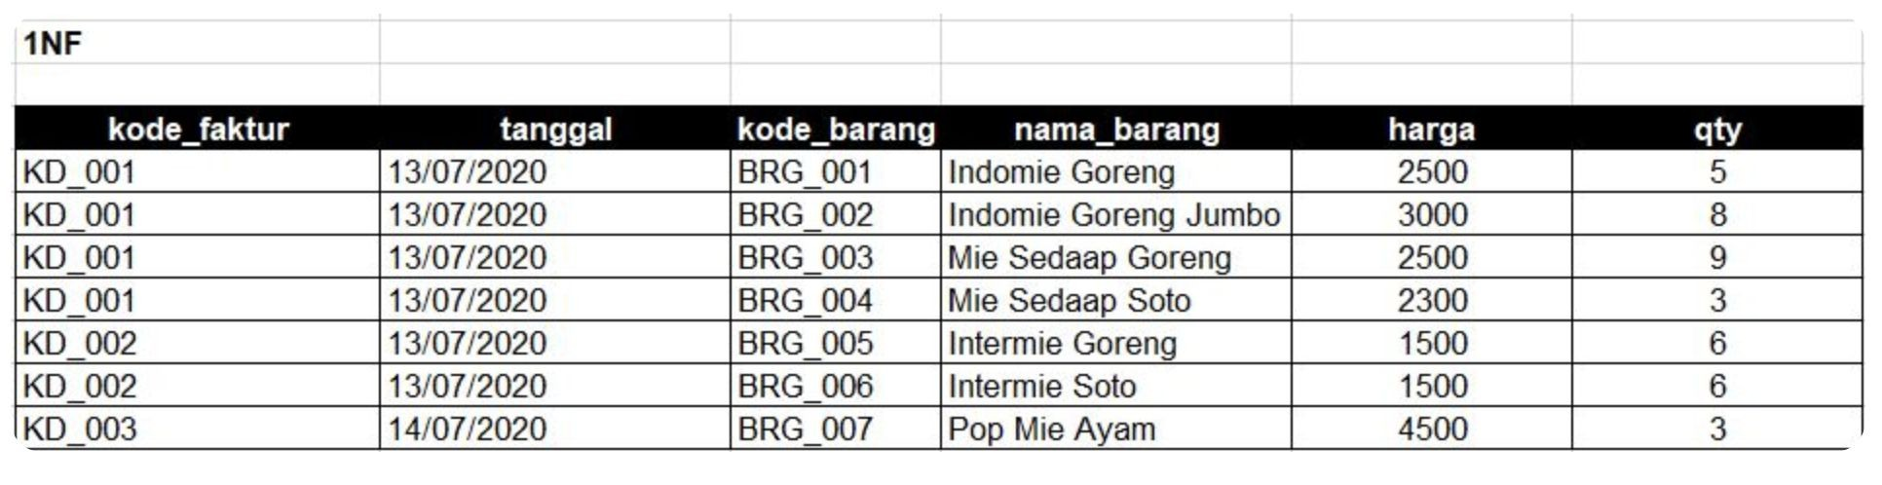
Contoh Normalisasi 1NF
Suatu tabel dikatakan 1NF jika dan hanya jika setiap atribut dari data tersebut hanya memiliki nilai tunggal dalam satu baris.

Slide 18
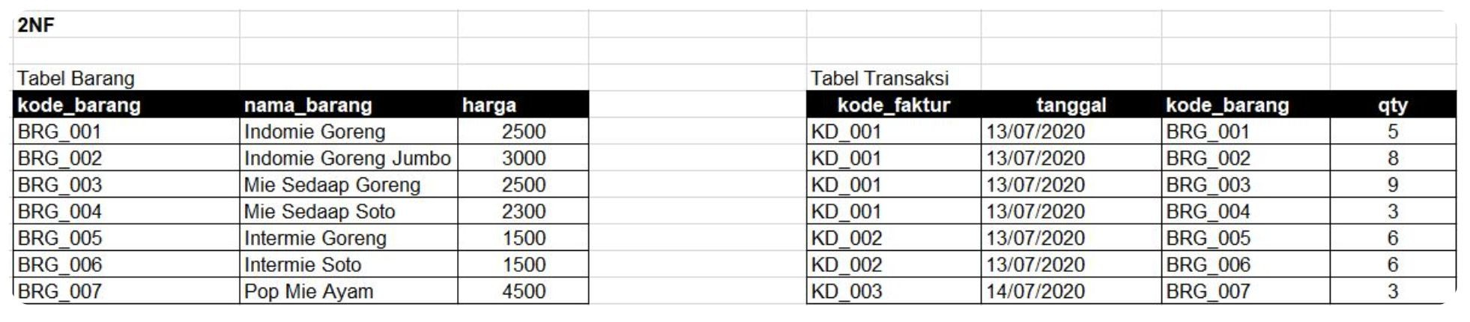
Contoh Normalisasi 2NF
Syarat 2NF adalah tidak diperkenankan adanya partial “functional dependency” kepada primary key dalam sebuah tabel.

Slide 19
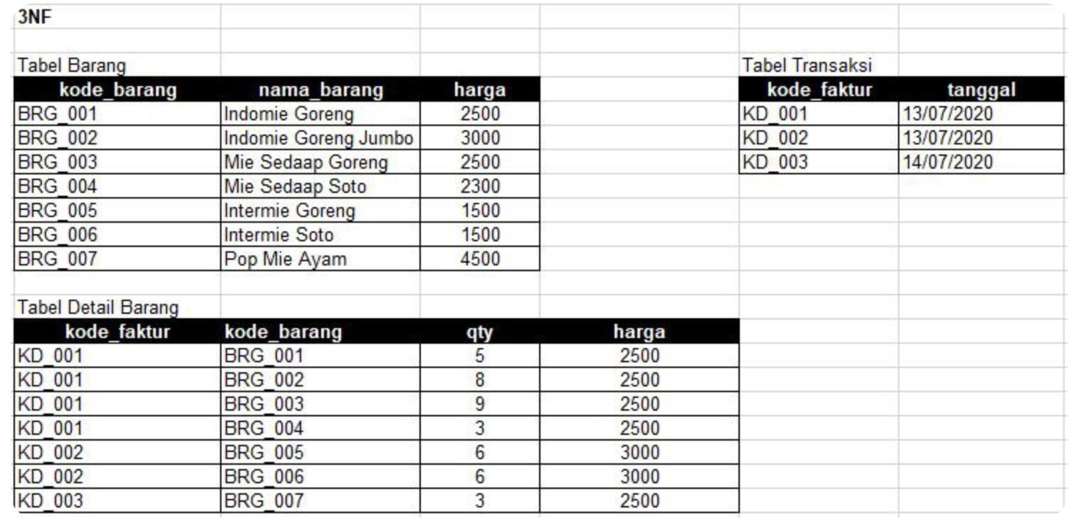
Contoh Normalisasi 3NF
Pada 3NF tidak diperkenankan adanya partial “transitive dependency” dalam sebuah tabel.

Slide 20
Quiz
Buatlah ER sederhana untuk use case HR Database pada tabel Employee, Job, dan Department.

Slide 21
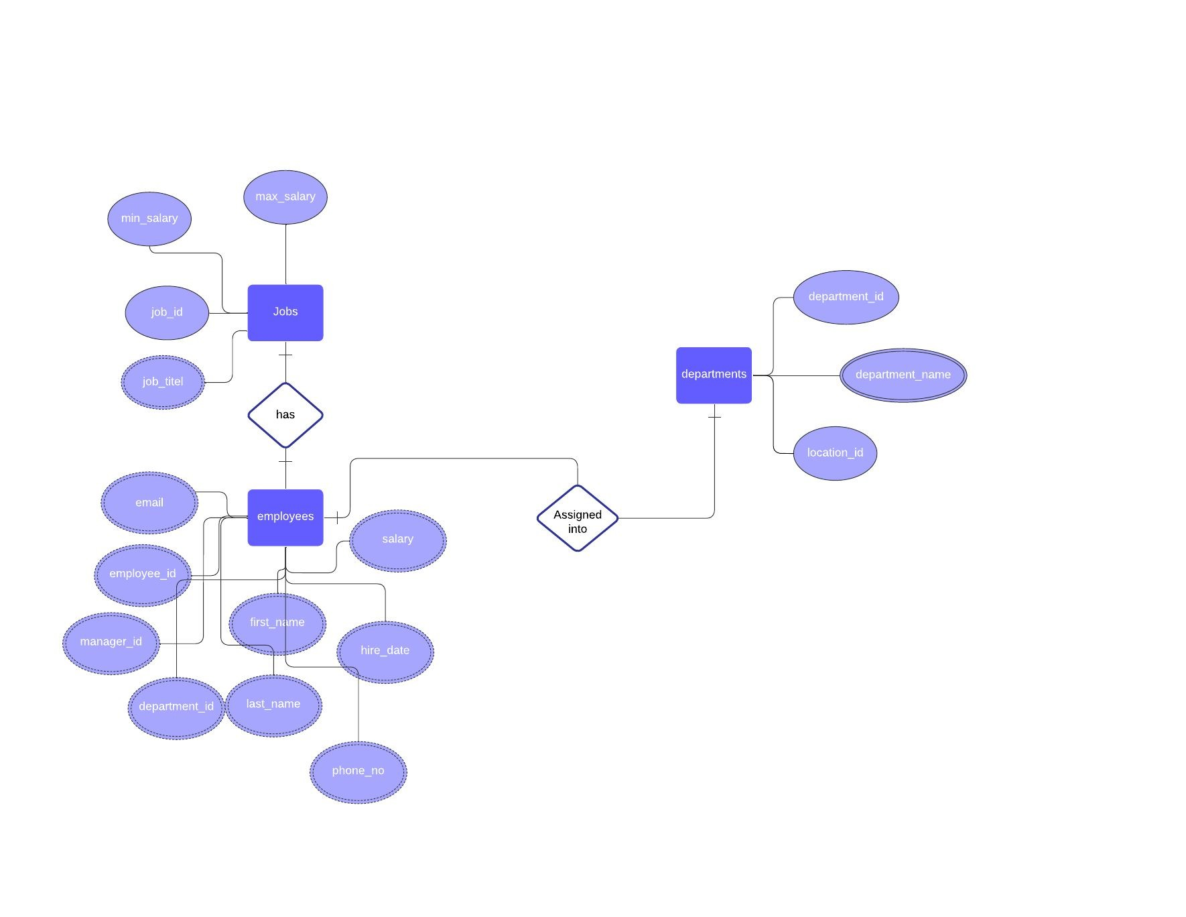

Slide 22
Pengenalan Misi
Misi dapat diakses di: https://academy.dqlab.id/

